Slide 1
LATERAL BORU ÇAPININ SEÇİLMESİ
Prof. Dr. A. Halim ORTA

Slide 2
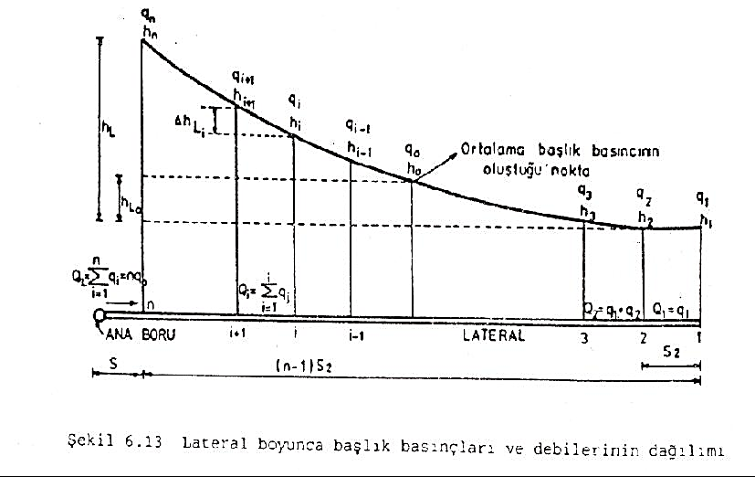
LATERAL BORU ÇAPININ SEÇİLMESİ

Slide 3
Lateral boru hattı boyunca başlık basınçları, hattaki yük kayıpları ve kot farkları nedeniyle bir miktar farklılık gösterir. Eğimsiz bir lateralde başlık basınçlarındaki değişim şekilde görülmektedir.
Yağmurlama başlıklarının debisi meme kesit alanı ve başlık basıncının bir işlevi olan
eşitliğiyle ile belirlenebilir.
q = Başlık debisi, m³/h,
A = Meme kesit alanı, m²,
C = Başlık yapım biçimine bağlı katsayı (0,85 – 0,95),
g = Yerçekimi ivmesi, m/s² ve
h = Başlık basıncı, m dir.

Slide 4
Lateral boyunca elde edilen bu basınç azalması aynı şekilde debilerde de bir azalmaya yol açacak ve lateral boyunca elde edilen dağılım yeknesaklığı olumsuz bir şekilde etkilenecektir. Bu olumsuzluğun belirli bir sınırı aşmaması gerekir. Lateral boyunca oluşacak eş su dağılımının belirlenmesinde eşitliği kullanılır. Buna Christiansen eş su dağılım eşitliği denir. Eşitlikte;
Cu = Christiansen eşdağılım katsayısı, %,
Δq = Lateral boyunca başlık debilerinin ortalamadan olan mutlak sapmalarının ortalaması ve
q = Ortalama başlık debisi

Slide 5
Yağmurlama sulama sistemlerinde lateral boyunca eş su dağılımının yeterli düzeyde sağlanabilmesi için Cu ≥ 97 olmalıdır.

Slide 6
Projelemede Cu değerleri daha önce verilen eşitlik yardımıyla hesaplanabileceği gibi Şekil 24, 25, 26, 28, 29, 30’ da verilen nomogramlar yardımıyla kolaylıkla bulunabilir.
Bu grafiklerde;
h_{L} = Lateral boyunca uç başlıklar arasında oluşan yük kayıpları, m,
h_{o} = İşletme basıncı, m,
h_{g} = Lateral boyunca uç başlıklar arasında eğim nedeniyle oluşan yükseklik farkı, m,
n = Lateral üzerindeki başlık sayısı, adet,
S₂ = Başlık aralığı, m,
q_{L} = Lateral giriş debisi, m³/h ve
q₀ = İşletme basıncındaki başlık debisi, m³/h değerlerini göstermektedir.

Slide 7
Bu grafikleri kullanarak lateral boru çapının bulunması için sırasıyla şu işlemler yapılır.
1. (n-1)S₂/h₀ boyutsuz parametresi ile lateral eğimi hesaplanır.

Slide 8
2. Grafiğin sol üst bölümünde yer alan (apsisinde) (n-1)xS₂/h_{o} boyutsuz parametresinden yukarıya doğru bir dik çıkılır ve bu dikin grafiğin sol üst tarafında yer alan QL çizgisini kesmesi sağlanır. Kesim noktasından sağa doğru paralel çizilir.

Slide 9
3. Grafiğin sağ alt tarafındaki ordinatta yer alan (n-1)xS₂/h_{o} boyusuz parametresinden sağa doğru bir paralel çizilir. Paralelin lateral eğimini kestiği noktadan yukarıya doğru bir dik çıkılır.

Slide 10
4. Grafiğin sağ üst bölümünde 2. aşamada çizilen paralel ile 3. aşamada çizilen dikin kesim noktası Cu eş dağılım katsayısını vermektedir. Cu≥97 ise kullanılan grafiğin bir başka deyişle boru çapının uygun olduğuna karar verilir. Aksi taktirde bir üst çapa sahip grafiğe geçilir. Grafiklerin sağ üst bölümlerinde aşağı eğimler için düz, bayır yukarı eğimler için kesikli çizgilerden yararlanılır.
Cu

Slide 11
5. Uç başlıklar arasındaki toplam yük kayıpları 2.aşamada üst bölümde çizilen paralelin ordinatı kestiği noktada yer alan h_{L}/h₀ boyutsuz parametreden yararlanılır. Lateral boru çapı saptandıktan sonra lateral başlangıcındaki başlık basıncı ve lateral giriş basıncı aşağıda verilen eşitlikler yardımıyla hesaplanabilir.
Bu eşitliklerde;
h_{n} = Lateral başlangıcındaki başlık basıncı, m,
h_{o} = İşletme basıncı, m,
E₀ = Boyutsuz yük kayıpları parametresi, m,
h_{L} = Uç başlıklar arasında oluşan yük kayıpları, m,
h_{g} = Uç başlıklar arasındaki yükseklik farkı, m,
J = Yükseltici boyu (başlıkların arazi yüzeyinden olan yüksekliği), m,
ΔhL = Lateralin bağlandığı vana ile başlık arasındaki yük kayıpları, m,
Δh_{g} = Lateralin bağlandığı vana ile başlık arasındaki yükseklik farkı, m ve
h = Lateral giriş basıncı, m dir.

Slide 14
LATERAL BORU ÇAPININ SEÇİLMESİ
Şekil 23’deki tarla parselinde 1. gündeki konumda 1 nolu lateralin çapının, lateral giriş basıncının ve ana boru hattında istenen basıncın bulunması istenmektedir. Gerekli veriler 2 no’lu yağmurlama başlığına ilişkin verilerdir.
h₀ = 25 m
q= 1.23 m³/h
n = 15 adet
j = 0.60 m (Yükseltici boyu)
S₁xS₂ = 18x12 m
QL = 18.5 m³/h
Lateraller alüminyum borulardan oluşturulacaktır.

Slide 15
100
350 m
1
8
1
2
E
7
9
9
3
6
4
D
5
5
4
6
3
7
2
9
8
8
C
1
250 m
3
9
10
1
0
9
1
B
8
2
2
7
3
A
6
4
5
9
7
96
100 m
1/2000
P
AKARSU
9
5

Slide 16
1. Aşama
(n – 1)S₂ / h₀ boyutuz parametresi hesaplanır.

Slide 17
2. Aşama
100.00
Uç başlıklar arasındaki lateral eğimi hesaplanır.
99.20
99.80
6 m
1 2
15
18 m
98.80
99.00
Vana
(Eğim bayır yukarı)
98.00

Slide 18
100
350 m
1
8
1
2
E
7
9
9
3
6
4
D
5
5
4
6
3
7
2
9
8
8
C
1
250 m
3
9
10
1
0
9
1
B
8
2
2
7
3
A
6
4
5
9
7
96
100 m
1/2000
P
AKARSU
9
5

Slide 19
3. Aşama
Lateral boru çapı saptanır.
Şekil 24
C_{u} = 95.6 < 97 UYGUN DEĞİL
Şekil 25
C_{u} = 99.2 ≥ 97 UYGUN
Bayır yukarı
Alüminyum boru
Lateraller 75 mm dış çaplı 6 atm işletme basınçlı alüminyum borulardan oluşturulacaktır.
Grafikten

Slide 20
C_{u} = 95.6 < 97 UYGUN DEĞİL

Slide 21
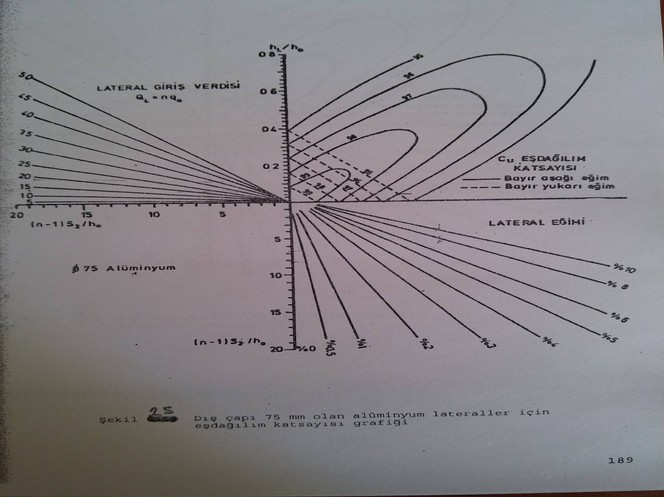
C_{u} = 99.2 > 97 UYGUN

Slide 22
4. Aşama
Lateral başlangıcındaki başlık basıncı hesaplanır.
n = 15 E₀ = 0.285
Şekil 31
m
( Bayır yukarı )

Slide 23
Şekil 31. Yağmurlama laterallerinde E₀ boyutsuz parametresi

Slide 25
5. Aşama
Lateral giriş basıncı hesaplanır.
Şekil 32
(Bayır yukarı)

Slide 26
Şekil 32. Alüminyum ve PVC lateral borularda yük kayıpları

Slide 27
Şekil 32. Alüminyum ve PVC lateral borularda yük kayıpları

Slide 28
6. Aşama
Ana boru hattında istenen basınç bulunur.
h_{fy}, H değeri 5 in katları olacak şekilde ayarlanır.

